Slide 2
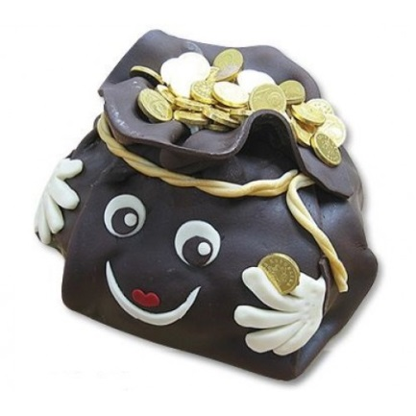
.
Pracovní skupina pro financování

Slide 3
Pracovní skupina pro financování
.
Vedoucí PS: Mgr. Tomáš Ledvinka
Skupina bude mít 4 členy:
Mgr. Michaela Vencová
PhDr. Ing. Pavel Štursa
PhDr. Zuzana Andělová
?

Slide 4
Vize
.
Pomůžeme zrealizovat akce,
které školy chtějí, ale nemají
na ně dostatek peněz.

Slide 5
Cíle
.
pomoc s hledáním zdrojů financování
pro aktivity MAPu i další
připomínkování a příprava podkladů
finanční plánování schválených aktivit
pomoc zapojeným školám
s vícezdrojovým financováním

Slide 6
Aktuální úkoly
.
sestavit pracovní skupinu
identifikovat aktuální finanční zdroje
vytvořit informační platformu

Slide 7
Pracovní skupina
Matematická gramotnost
Mgr. Jana Macháčková, Ph.D
Mgr. Roman Hlávka
………..

Slide 8
Východiska
Závěry MAP I
Poznatky z praxe
Výsledky mezinárodních šetření
Odborné články zabývající se problémy žáků i učitelů v matematickém vzdělávání (Hejný, Kuřina, Stehlíková, Novotná, Kaslová,Tichá, Streefland, Freudentahl…)

Slide 9
Cíle a vize vycházejí z MG
Matematická gramotnost
zdatnost užívat matematiku pro hlubší porozumění světu
zpracovávat informace a používat je při řešení praktického problému
zvládat dílčí složky matematiky s porozuměním (jazyk matematiky, numerické techniky, metody řešení úloh, geometrickou představivost)
FK: rozumět matematice
umět matematiku použít
MK: zpracovávat informace a používat je při řešení praktických problémů

Slide 10
Matematicky gramotný znamená být vybavený použitelnou matematikou
MG - rozumět matematice
- umět matematiku použít
5P matematické gramotnosti
Pamatovat si
Počítat
Přemýšlet
Porozumět
Použít
Schopnost porozumět matematickému textu
Něco znát – vybavovat si potřebné pojmy, postupy, teorie
Řešit úlohy

Slide 11
Prostředky Způsob prezentace práce
Projekty
Spolupráce s PedF
Spolupráce s rodiči
Pracovní dílny se žáky, učiteli
Videozáznamy z hodin (příklady dobré praxe)
Sdílené reflexe z vyučovacích hodin
Zaměřit se na otázky didaktiky (CO? PROČ? JAK?)
Konstruktivistické vyučování
Atd…
Rozvoj ICT
Např.:
GEOGEBRA https://www.geogebra.org/classic#geometry
KAHOOT...

Slide 12
Pracovní skupina
pro rozvoj čtenářské gramotnosti
a rozvoj potenciálu každého žáka
vedoucí PS – Mgr. Tereza Martínková

Slide 13
Čtenářská gramotnost
Čtenářská gramotnost znamená schopnost porozumět psanému textu, přemýšlet o něm a používat jej k dosahování určitých cílů, k rozvoji vlastních schopností a vědomostí a k aktivnímu začlenění do života společnosti.

Slide 14
Cíle pracovní skupiny
umožnit dětem a žákům získat schopnost porozumět psanému textu
aktivně vést děti a žáky k rozvoji schopností a vědomostí
podpořit pedagogy základních a mateřských školy v získávání profesních dovedností pro zprostředkovávání aktivit rozvíjejících čtenářskou gramotnost
vytvořit (především) na území městské části Praha 1 různorodou síť spolupracujících subjektů
navrhnout aktivity směřující k rozvoji čtenářské gramotnosti využitelné pro školy i širokou veřejnost

Slide 15
Konkretizace cílů
Vyhledávat a sdílet informace o možnostech dalšího vzdělávání pedagogických pracovníků v oblasti rozvoje čtenářské a předčtenářské gramotnosti, včetně jejich financování
Vyhledávat a sdílet informace o metodických a podpůrných materiálech pro rozvoj čtenářské a předčtenářské gramotnosti
vytvořit síť kontaktů mezi subjekty podporující čtenářskou a předčtenářskou gramotnost
vytvořit přehled aktivit směřujících k rozvoji čtenářské a předčtenářské gramotnosti
zohlednit rozvoj čtenářské i předčtenářské gramotnosti u dětí a žáků se specifickými vzdělávacími potřebami a odlišným mateřským jazykem (vyhledávat a sdílet informace o možnostech propojení)

Slide 16
Prostředky
ŠABLONY II – realizace čtenářských klubů, aktivity ve školní družině, DVPP
OP VVV mimo systém zjednodušeného financování – možnost partnerské spolupráce v projektech
dotační tituly MŠMT – př. RP podpora vzdělávání cizinců ve školách
zapojení rodičovské veřejnosti – vybavování školních knihoven, třídních knihovniček

Slide 17
Plánované aktivity
pro nejbližší období 6-7 měsíců
sestavení sítě kontaktů pro zájemce o rozvoj čtenářské a předčtenářské gramotnosti
sestavení přehledu metodických materiálů a aktivit k tématu čtenářské a předčtenářské gramotnosti
ve spolupráci s aktéry MAP návrh školních a mimoškolních aktivit podporujících čtenářství

Slide 18
Kulturní povědomí
Michaela Vencová – vedoucí PS
Eva Špačková
Zuzana Andělová

Slide 19
Východiska
Historické centrum Prahy „genius loci“
Koncentrace kulturních institucí, spolků s aktivitami hudebními, výtvarnými, dramatickými, literárními, divadla, galerie, knihovny (V. Havla), Fr. institut, edukační programy pro školy, na území se nacházejí 4 konzervatoře, 3 ZUŠ
ZŠ Vodičkova s rozšířenou VV, etická výchova, čten. kluby
Podpora MČ P1 – soutěž PF, Karel IV., Máme rádi Prahu 1
Výstavní prostory, Galerie P1
Koncentrace výkonově orientovaných rodičů – zájem o kulturní aktivity
Chybí volnočasové centrum (DDM), Truhlářská 8

Slide 20
Vize, cíle
„Kultura je to, co způsobilo, že člověk je něčím víc než náhodnou hříčkou přírody.“ (A. Malroux)
Vytvářet podmínky pro uznání důležitosti tvůrčího vyjadřování myšlenek, zážitků a emocí různými formami, včetně hudby, divadelního umění, literatury a vizuálního umění – u dětí, žáků, pedagogů; spojení s místem kde žiji, vzdělávám se
Podporovat:
současné aktivity škol, vyhledávat nové příležitosti
spolupráci mezi školami a kult. institucemi
propojení s ostatními gramotnostmi (jazykovou, čtenářskou)
aktivní pedagogy, motivace, oceňování
zapojení aktivních rodičů – příležitosti

Slide 21
Prostředky, plán aktivit
Dotazování, rozhovory, ankety = co je potřeba
Aktualizace výstupů z MAP I (SWOT analýza apod.)
Workshopy, besedy, sdílení, příklady z praxe, výjezdy… dle zájmu
Vyhledávání finančních zdrojů (+ PS pro financování)
Více zapojovat partnerská města
Rozvíjet již započatou spolupráci s Fr. institutem a KVH
Plán aktivit:
Výstavy, multumediální prezentace, spolupráce s UMPRUM, Pedagogickou fakultou UK
Kulturně vzdělávací večery – náplň budeme hledat společně
Do konce školního roku – workshop pro pedagogy /ZŠ J.G.J.
Volnočasové centrum – Truhlářská 8
Přehled volnočasových aktivit v území

Slide 22
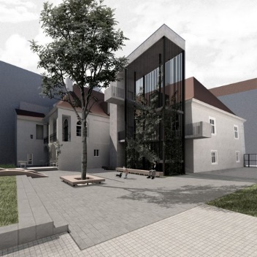
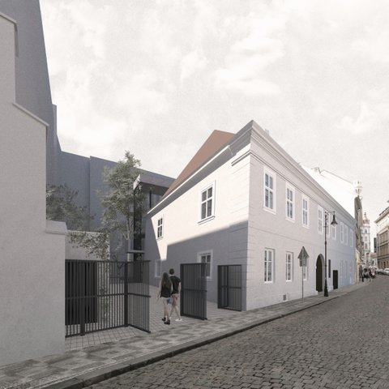
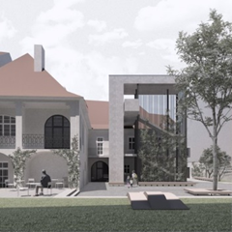
Truhlářská 8

